Slide 1
TRANSFORME HABILIDADES E
PREPARE-SE PARA CRESCER AINDA MAIS EM 2023

Slide 2
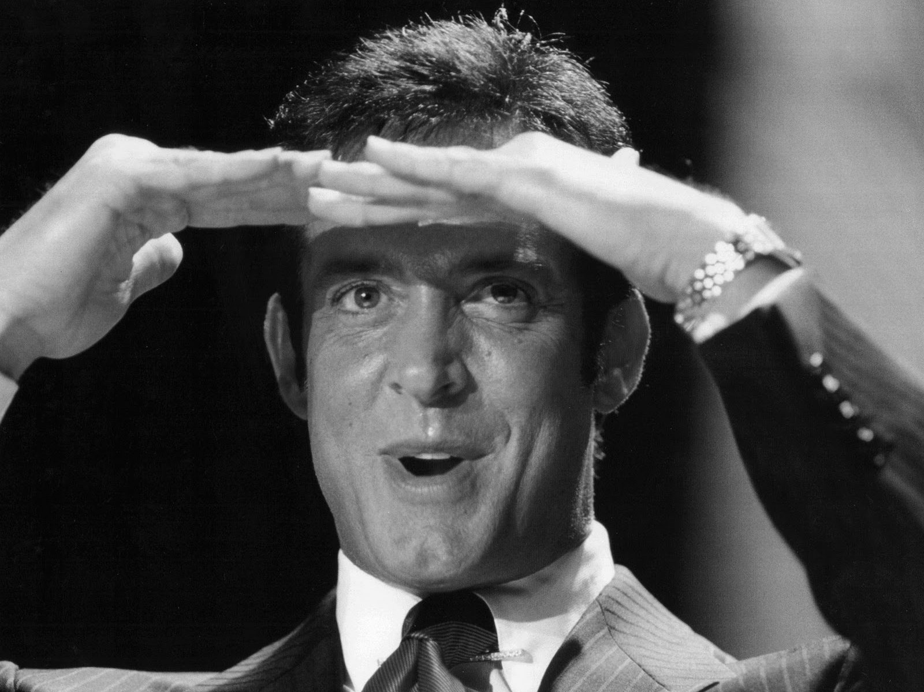
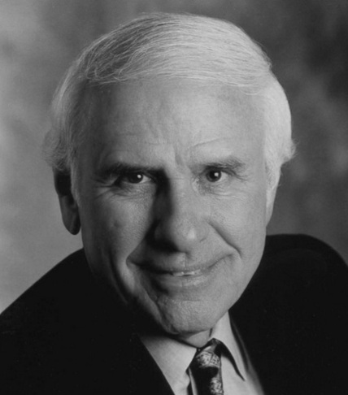
A FORÇA DA
MENTALIDADE
ESTÁ EM NOSSO DNA
Notes:
Sempre foi um diferencial da Herbalife Nutrition frente à outras empresas
Investimentos em desenvolvimento e capacitação
Cultura de mentalidade forte
Consultor sempre preparado para lidar com desafios

Slide 3
QUE HABILIDADES VOCÊ PRECISA DESTRAVAR PARA SE TORNAR O LÍDER QUE SEMPRE QUIS SER?

Slide 4
DISCIPLINA
INOVAÇÃO
EFICÁCIA
CONFIANÇA

Slide 5
LEADER MINDSET
FORTALEÇA SUA ATITUDE E
IMPULSIONE SEUS RESULTADOS
UM PROGRAMA COMPLETO PARA VOCÊ QUE DESEJA:
Se expressar com confiança e clareza, projetar uma imagem segura, usar bem a voz, deixar sua marca em público ou no ambiente digital.
Uma série de 4 treinamentos práticos para se liderar de verdade, focado em resultados.

Slide 6
Parceria:
FranklinCovey
+150
Países com atuação
+100
Turmas formadas
+1 Bilhão
Investidos em Conteúdos
+30
Anos de experiência
Best Seller
25 milhões
de exemplares!
LIDERANÇA, PRODUTIVIDADE, EXECUÇÃO, CONFIANÇA, VENDAS E EDUCAÇÃO CORPORATIVA

Slide 7
LEADER MINDSET
FORTALEÇA SUA ATITUDE E
IMPULSIONE SEUS RESULTADOS
UM PROGRAMA COMPLETO PARA VOCÊ
Encontros online e ao vivo, com duração de aproximadamente 1h30/2h, incluindo sessão de perguntas
Mentalidade blindada para superar qualquer desafio

Slide 8
2º MÓDULO
VOCÊ FAZ NEGÓCIOS OU COMPRA PRODUTOS DE QUEM VOCÊ NÃO CONFIA?
Seus clientes também não.
AULA AO VIVO + CERTIFICADO EXCLUSIVO E PERSONALIZADO!
Confira o que vem por aí no LEADER MINDSET e veja o que a construção da confiança pode fazer pelo crescimento do seu negócio:
Criar relacionamentos mais fortes
Aumentar sua Influência
Aprimorar o desempenho da sua equipe
Fortalecer seu marketing pessoal
Resolver conflitos
CONFIANÇA é a NOVA MOEDA que impulsiona os negócios!
Descubra os ensinamentos de Stephen M.R. Covey em mais um dos seus best-sellers “A Velocidade da Confiança”

Slide 9
4 MÓDULOS
ABERTO A TODOS SUPERVISORES E ACIMA
1º MÓDULO MAIO
2º MÓDULO JUNHO
3º MÓDULO JULHO
4º MÓDULO AGOSTO
Faça 1.500 de Pontos de Volume* em Maio
Faça 1.500 de Pontos de Volume* em Junho
Faça 1.500 de Pontos de Volume* em Julho
Faça 1.500 de Pontos de Volume* em Agosto
Aberto ao Novo Supervisor Totalmente Qualificado de 1º de Junho**
Aberto ao Novo Supervisor Totalmente Qualificado de
1º de Julho**
Aberto ao Novo Supervisor Totalmente Qualificado de 1º de Agosto**
QUALIFICAÇÃO BATEU, LEVOU!
Aberta a todos Supervisores e acima
* Pontos de Volume Total – PPV + DLV + Volume de Cliente Premium. Para qualificar, é necessário ter mínimo de 50% do volume de qualificação colocado no Brasil **Data de qualificação do Novo Supervisor no sistema da Herbalife Nutrition

Slide 10
PREMIAÇÃO
1º MÓDULO MAIO
2º MÓDULO JUNHO
3º MÓDULO JULHO
4º MÓDULO AGOSTO
OS 7 HÁBITOS DAS PESSOAS ALTAMENTE EFICAZES
A VELOCIDADE DA CONFIANÇA
QUALIFIQUE-SE NOS 4 MESES E DESTRAVE TODOS OS MÓDULOS!

Slide 11
QUALIFICAÇÃO ESPECIAL
TODO SUPERVISOR QUE SE QUALIFICAR AOS 4 MÓDULOS GANHARÁ:
EXPERIÊNCIA DE GRADUAÇÃO NA EXTRAVAGANZA 2023
4 CERTIFICADOS
FRANKLIN COVEY
& HERBALIFE +
CERTIFICADO EXCLUSIVO IMPRESSO

Slide 12
NOVIDADE
QUALIFICAÇÃO EXCLUSIVA
PARA CONSULTORES
(não supervisores)
2º MÓDULO JUNHO
Alcance 1.000 Pontos
(PPV + Volume de Cliente Premium)*
em Junho
* PPV + Volume de Cliente Premium. Para qualificar, é necessário ter mínimo de 50% do volume de qualificação colocado no Brasil

Slide 13
TRANSFORME SUA MENTE...
E MUDE SUA REALIDADE!

